Slide 1
Von der Aufnahme zum fertigen Bild → Persönlichkeit einfangen
„Das Wesen des Menschen bei der Aufnahme sichtbar zu machen, ist die höchste Kunst der Fotografie“ Friedhelm Dürrematt
Persönlichkeit & Charakter des Models zum Ausdruck bringen
Blickrichtung – Mimik – Pose
Kleidung – Make up – Accessoires
Licht- und Schattenverlauf – Lichtstimmung
Farb- oder S/W-Aufnahme
Art und Format des Bildausschnitts
Schärfe / Unschärfe
Blickrichtung der Kamera (Perspektive)
Hintergrund

Slide 2
Von der Aufnahme zum fertigen Bild → Echte Emotionen überzeugen
Wie soll der Betrachter das Model wahrnehmen?
souverän – selbstbewusst – führungsstark (z.B. Bewerbungsfoto für Führungsposition)
Jung – dynamisch – energiegeladen (z.B. Fotos für extrovertierte Darstellung)
lustig – witzig – verspielt (z.B. Kinderfotos)
verträumt – melancholisch – sentimental (z.B. gefühlsbetonte Fotos)
streng – kalt – selbstbewusst – starr (z.B. Fotos für kühle Charaktere)
albern – witzig – humorvoll (z.B. Fotos für situative Komik)
Ängstlich – schüchtern – introvertiert (z.B. Schüchternes „Mädel“ oder “Bub“)

Slide 3
Von der Aufnahme zum fertigen Bild → Durchführung und Wecken von Emotionen
1
„Und jetzt bitte lächeln!“ → sicher nicht!
Mit dem Model kommunizieren
„..das machst Du toll, …super, …klasse…“
Nichts ist schlimmer als ein „stummer Fotograf“
Herumwerkeln am Model nach Ankündigung erlaubt
Posing – was ist das?
Geplante Einnahme einer bestimmten Haltung verbunden mit einer bestimmten Mimik
Pose erläutern – besser noch selbst vormachen
Pausen machen – Feedback geben
Richtungsvorgabe „links“ / “rechts“ problembehaftet - besser
→ „…dreh´Dich bitte Richtung Tür…“ → „… schau´mal auf diesen Finger…“
Model sollte nicht länger in einer anstrengenden Pose verharren während der Fotograf an seiner Kamera rumwerkelt oder, oder...

Slide 4
Von der Aufnahme zum fertigen Bild → Durchführung und Wecken von Emotionen
2
„Model in ein Gespräch verwickeln
Kommunikation mit dem Model ist das „A“ und „O“
„Erzähl mir von dem glücklichsten Moment mit Deinem Freund“
„Wie würdest Du Dich vor Deinen Mitarbeitern präsentieren“?
“Hast Du schon mal über Dich selbst gelacht? – Erzähl mal!“
“Wer ist für Dich der coolste Schauspieler/in → Warum? – Was gefällt Dir an Ihm / an Ihr?
„Welche Musik hörst Du am liebsten? → Beispiele, was gefällt Dir an der Musik?
Was würdest Du mit 1 Mio. im Lotto anfangen?
An der Ampel fährt Dir jemand hinten auf´s Auto – und nun?
Etc. etc.

Slide 5
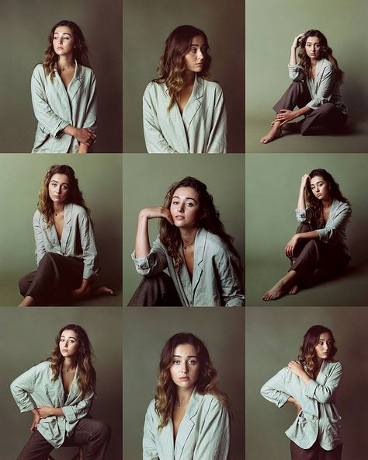
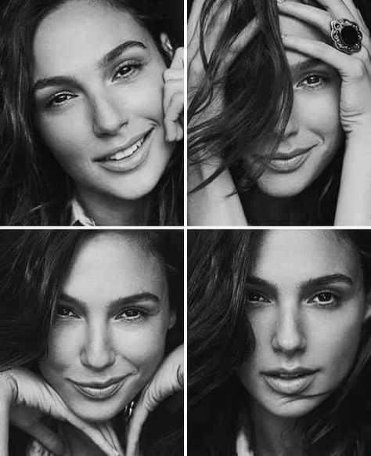

Slide 6
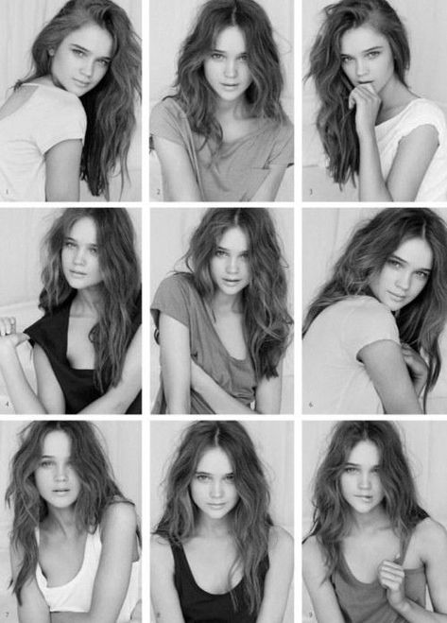
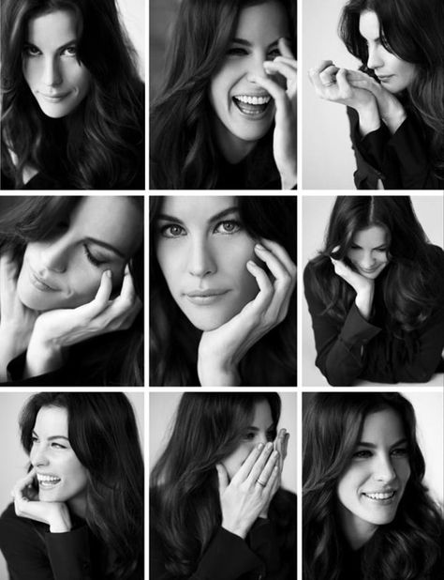

Slide 7
Vielen Dank für Eure Aufmerksamkeit
https://www.hagedorn-photography.com/portrait/

